Slide 1
大数据挖掘
腾讯广告算法大赛2018
——预处理
软件学院
小组成员：陶文慧 19212010043、元奕超 19212010049、刘俊涛 19212010050 、夏天宇 19212010056、
甘红楠 19212010031（组长）

Slide 2
第一部分 『用户特征信息统计』
目录
第二部分 『用户离群点检测测』
第三部分 『广告聚类』
CONTENTS
第四部分 『广告关联分析』
第五部分 『未来计划』

Slide 3
第一部分
用户特征信息统计

Slide 4
1
用户特征统计信息
uid | 用户id
age | 年龄
gender | 性别
marriageStatus | 婚姻状况
education | 学历
consumptionAbility | 消费能力
LBS | 地理位置
interest | 兴趣类目
keyword | 关键词
topic | 主题
ct | 上网连接类型
os | 操作系统
carrier | 移动运营商
appIdInstall | APP近期安装行为
appIdAction | APP活跃
house | 有房
16个
用户特征
随机抽取原始数据中的100W条
Notes:
16个用户特征，原数据1000W，做预处理，对数据有大致了解→从而选择合适的特征与算法

Slide 5
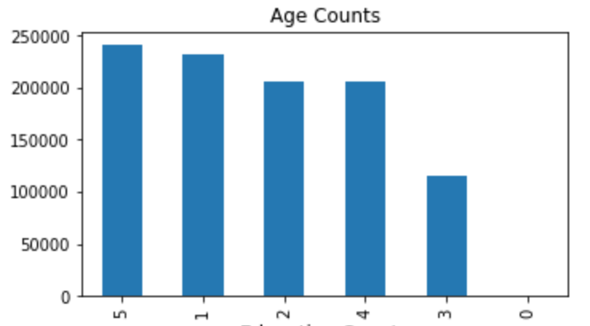
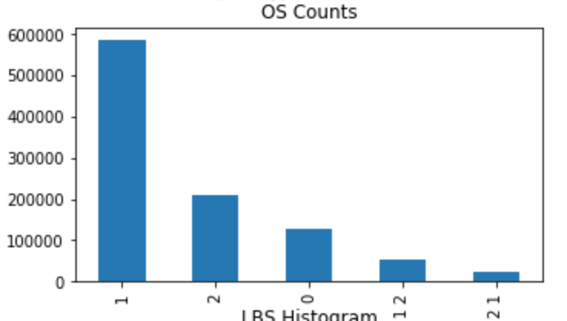
1
用户特征统计信息
分段表示，每个序号表示一个年龄分段
uid | 用户id
age | 年龄
gender | 性别
marriageStatus | 婚姻状况
education | 学历
consumptionAbility | 消费能力
LBS | 地理位置
interest | 兴趣类目
keyword | 关键词
topic | 主题
ct | 上网连接类型
os | 操作系统
carrier | 移动运营商
appIdInstall | APP近期安装行为
appIdAction | APP活跃
house | 有房
Android/IOS，不区分版本号

Slide 6
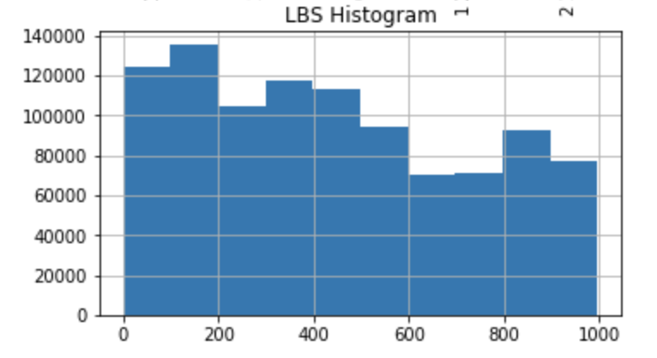
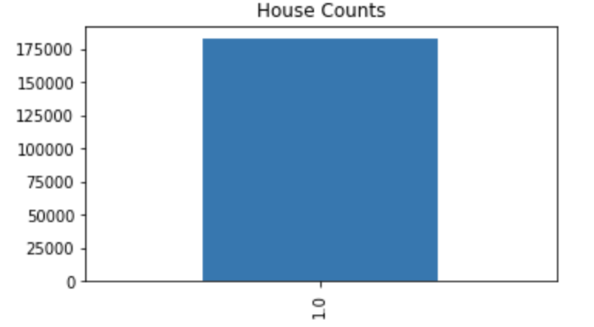
1
用户特征统计信息
每个序号代表一个地理位置
uid | 用户id
age | 年龄
gender | 性别
marriageStatus | 婚姻状况
education | 学历
consumptionAbility | 消费能力
LBS | 地理位置
interest | 兴趣类目
keyword | 关键词
topic | 主题
ct | 上网连接类型
os | 操作系统
carrier | 移动运营商
appIdInstall | APP近期安装行为
appIdAction | APP活跃
house | 有房
只有5个缺失值，相对于整个数据集来说影响很小
选取地理位置的众数对缺失值进行补全
有80%的缺失值，以0.0（表示没有）填充
是否有房
Notes:
明确有房的有17W左右

Slide 7
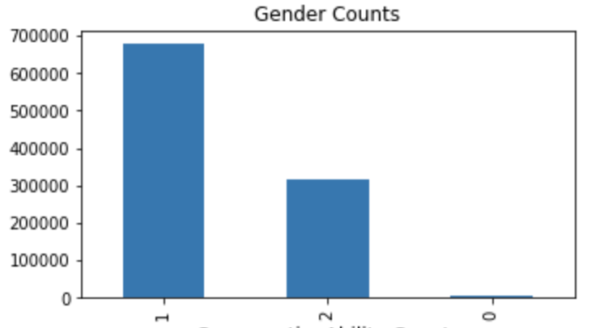
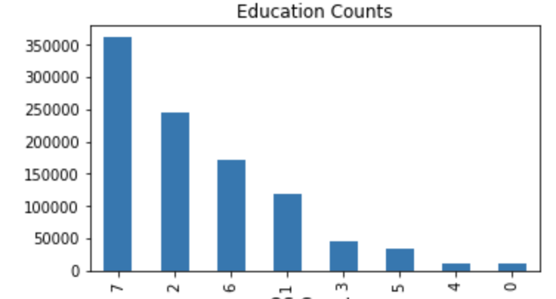
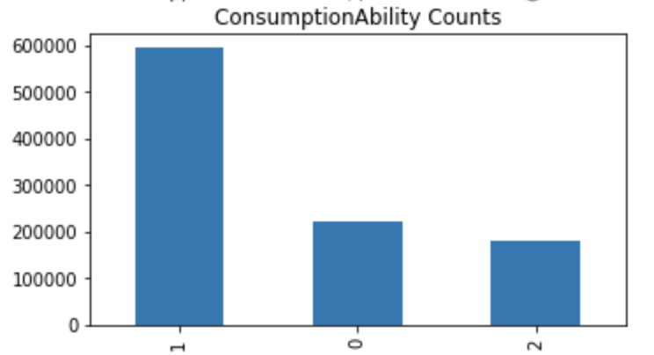
1
用户特征统计信息
性别：1/2， 0 表示未知
uid | 用户id
age | 年龄
gender | 性别
marriageStatus | 婚姻状况
education | 学历
consumptionAbility | 消费能力
LBS | 地理位置
interest | 兴趣类目
keyword | 关键词
topic | 主题
ct | 上网连接类型
os | 操作系统
carrier | 移动运营商
appIdInstall | APP近期安装行为
appIdAction | APP活跃
house | 有房
未知取值问题：尝试通过联合分析判断取值为零的样本特征
博士/硕士/本科/高中/初中/小学，0未知
高/低，0表示未知

Slide 8
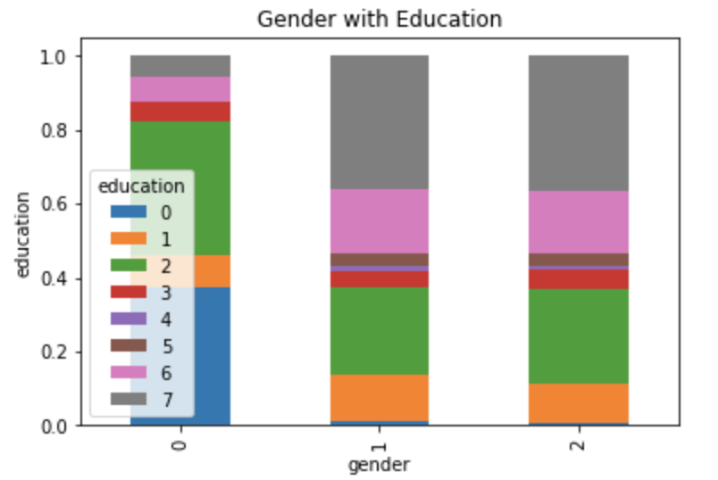
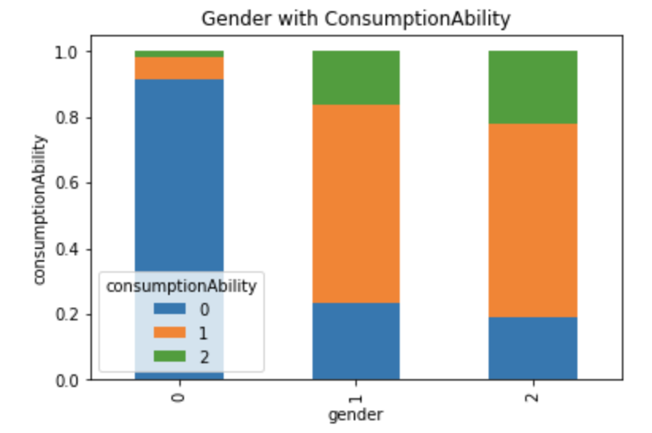
1
用户特征统计信息
性别与受教育程度
uid | 用户id
age | 年龄
gender | 性别
marriageStatus | 婚姻状况
education | 学历
consumptionAbility | 消费能力
LBS | 地理位置
interest | 兴趣类目
keyword | 关键词
topic | 主题
ct | 上网连接类型
os | 操作系统
carrier | 移动运营商
appIdInstall | APP近期安装行为
appIdAction | APP活跃
house | 有房
性别与受教育程度：性别 1 和 2的样本，受教育程度分布几乎一致，但性别为 0 的样本教育程度主要集中在低层次阶段或者教育程度未知
性别与消费能力：性别 1 和 2的样本，消费能力分布几乎一致，但性别为 0 的样本消费能力主要集中在低层次阶段，消费能力未知
一个可能的原因：系统性别选项非必填项，未填写的用户系统取零处理，这部分用户也并非活跃用户
性别与消费能力

Slide 9
1
用户特征统计信息
uid | 用户id
age | 年龄
gender | 性别
marriageStatus | 婚姻状况
education | 学历
consumptionAbility | 消费能力
LBS | 地理位置
interest | 兴趣类目
keyword | 关键词
topic | 主题
ct | 上网连接类型
os | 操作系统
carrier | 移动运营商
appIdInstall | APP近期安装行为
appIdAction | APP活跃
house | 有房
其他特征
对于 consumptionAbility、carrier没有空值，且都是标准的离散数据类型，不做额外处理
OS：可以有多个取值，可以理解为用户在该属性上的不同的选择，且顺序是有一定意义的，即代表每种取值的偏好，比如 2 1 代表用户相比于 1 更偏向用 2 类型的操作系统

Slide 10
第二部分
用户离群点检测

Slide 11
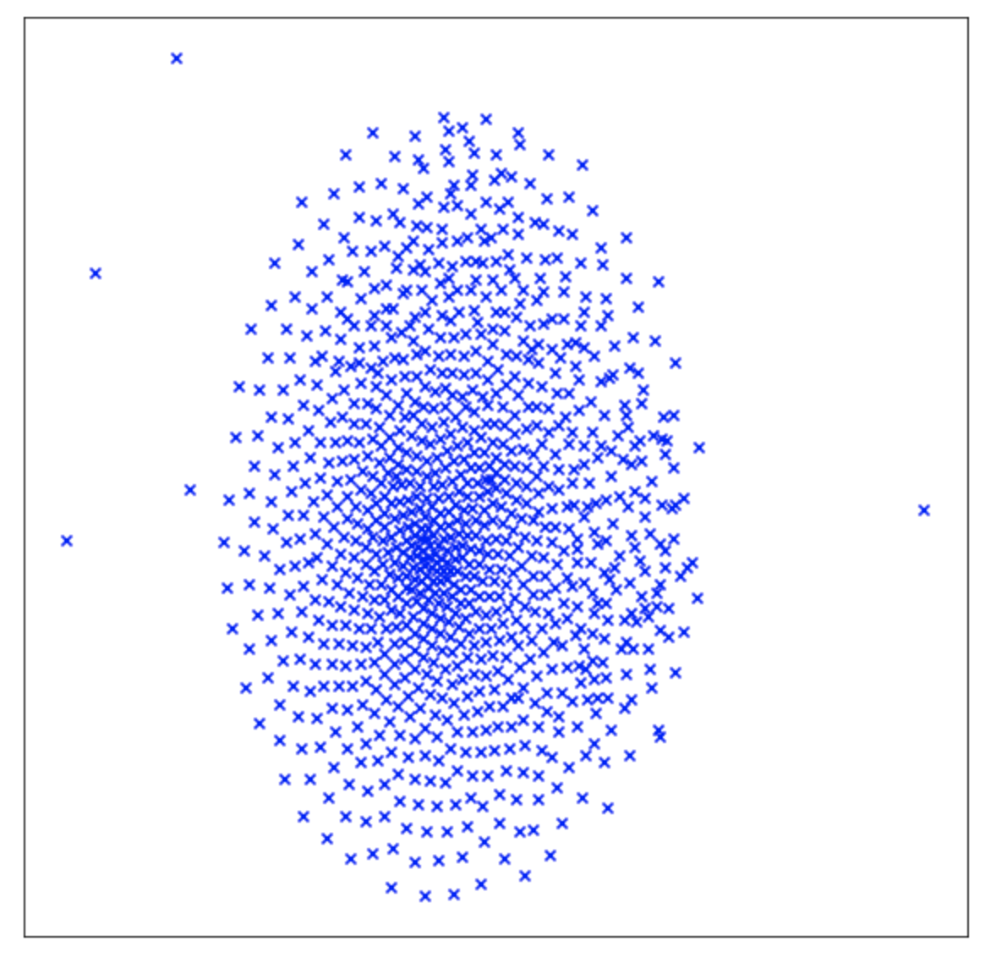
2
用户离群点检测
TSNE算法数据降维，用于可视化

Slide 12
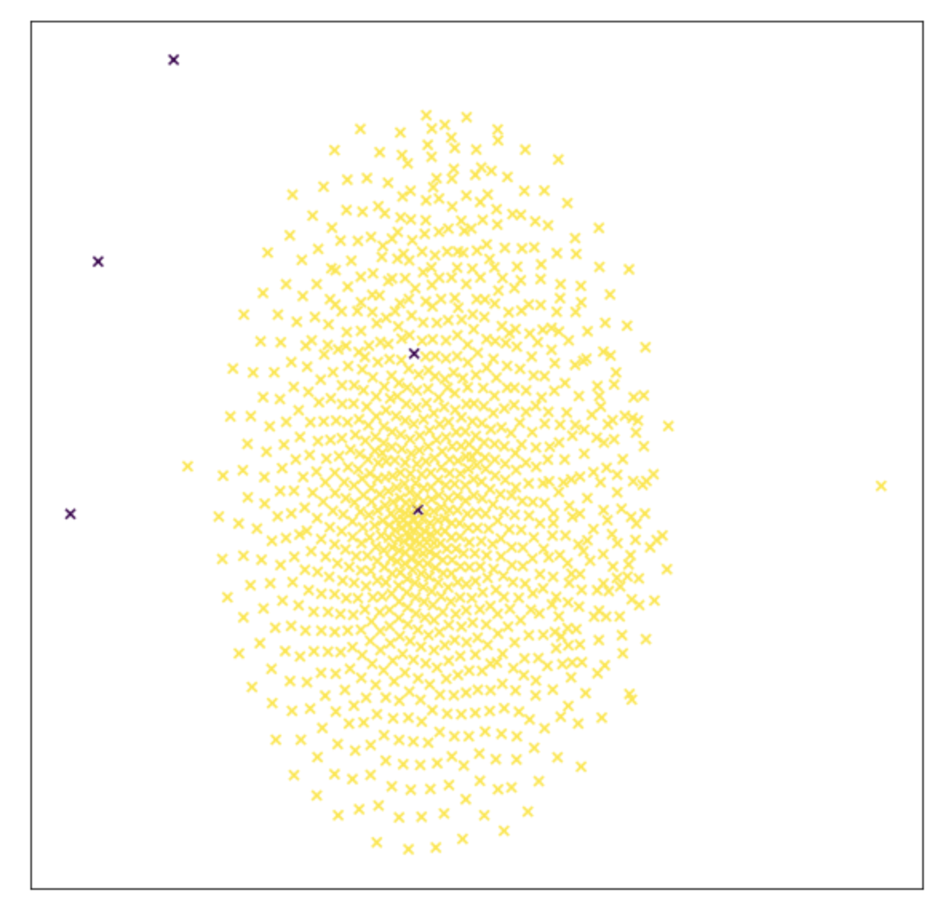
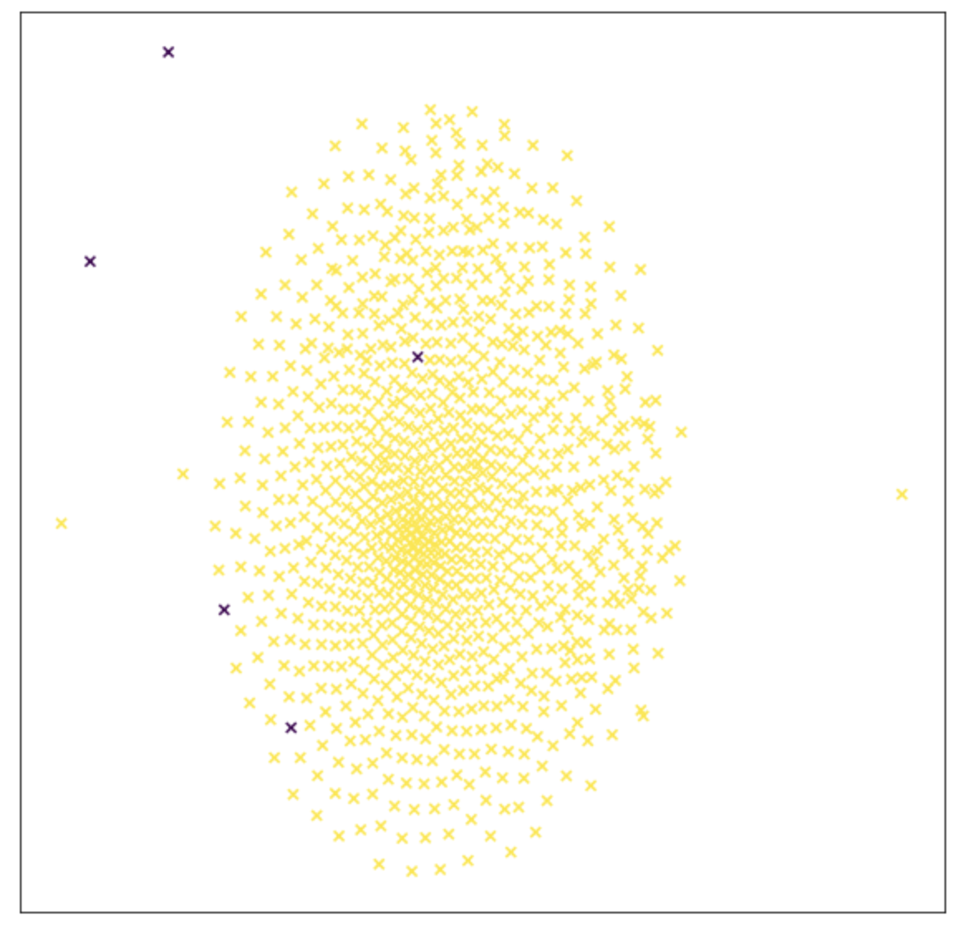
2
用户离群点检测
Isolation Forest异常点检测算法
OneClassSVM 异常点检测
数据中还是有一些异常点，但占比较少
异常点检测算法面对高维数据效果并不理想

Slide 13
第三部分
聚类分析

Slide 14
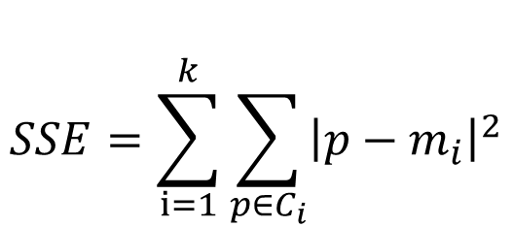
3
广告聚类
手肘法
确定 Kmeans 最优 k 值
核心指标：SSE(sum of the squared errors，
误差平方和)
$$SSE=\sum_{i=1}^{k}{\sum_{p∈C_{i}}{{\left|p−m_{i}\right|}^{2}}}$$

Slide 15
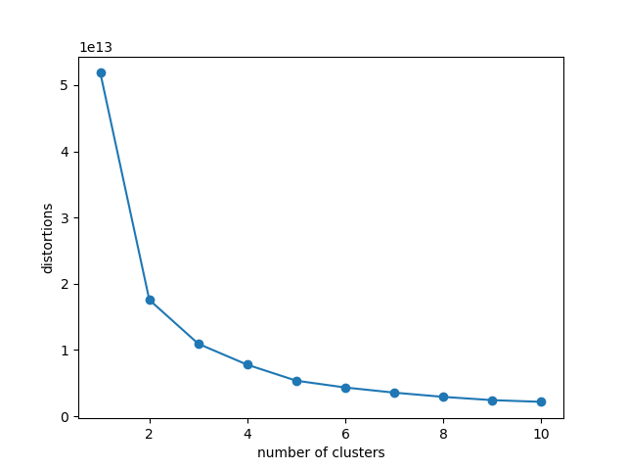
3
广告聚类
手肘法
随着聚类数k的增大，样本划分会更加精细，每个簇的聚合程度会逐渐提高，那么误差平方和SSE自然会逐渐变小。

Slide 16
3
广告聚类
手肘法
而当k到达真实聚类数时，再增加k所得到的聚合程度回报会迅速变小，所以SSE的下降幅度会骤减
当k小于真实聚类数时，由于k的增大会大幅增加每个簇的聚合程度，故SSE的下降幅度会很大
然后随着k值的继续增大而趋于平缓

Slide 17
3
广告聚类
手肘法
最优K值为3

Slide 18
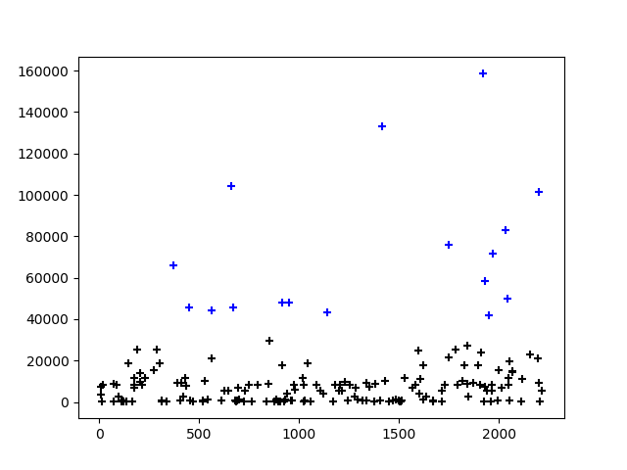
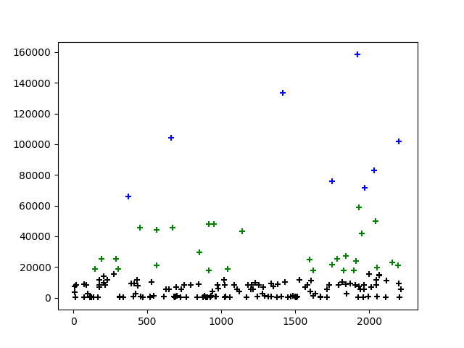
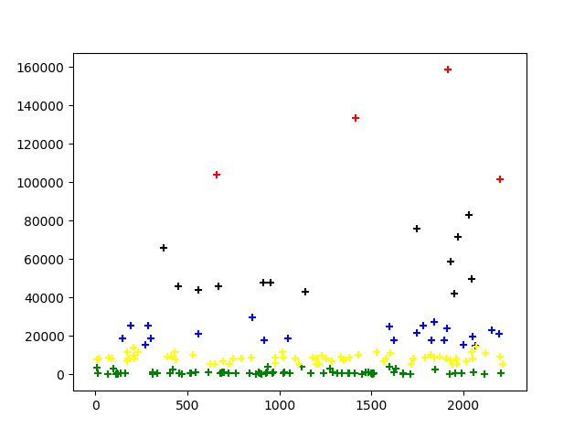
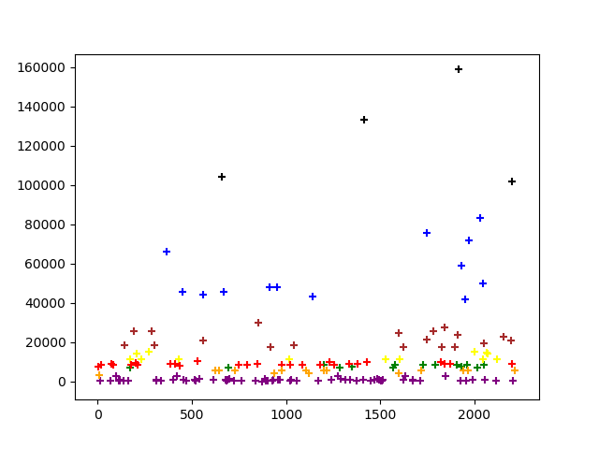
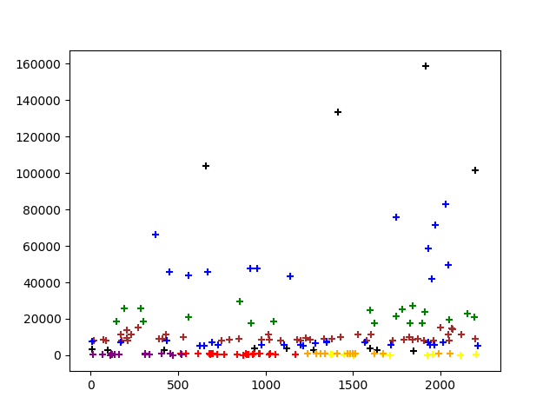
3
广告聚类
K=2
K=3
K=5
聚类结果都不理想
K=8
K=10

Slide 19
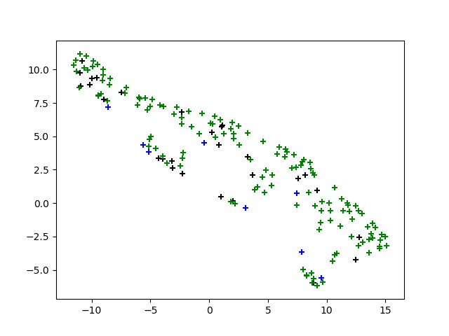
3
广告聚类
K = 3 时广告样本聚类效果可视化
原始广告数据较为分散，因此聚类结果没有很明显的簇

Slide 20
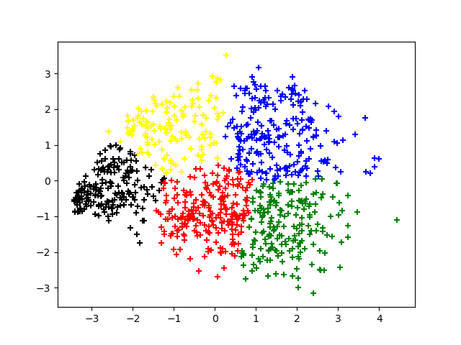
3
用户聚类
K=5 时，用户样本聚类效果可视化
原始用户数据并无明显类别区分，聚类结果类别间隔较小。通过聚类分析用户类别特征效果并不明显

Slide 21
第四部分
关联分析

Slide 22
4
关联分析
序号 | 感兴趣项集 | 置信度
0 | [‘36’，‘11’，‘76’,’79’] | 47.53万
1 | [‘36’,‘49’，‘11’] | 51.59万
关联分析
结果（支持度）
使用FP-Growth算法，由计算结果可见，类目集合[‘36’，‘11’，‘76’]在interest1中的100万条数据支持度为47.53万。类目集合[‘36’,‘49’，‘11’]的支持度达到了51.59万。

Slide 23
4
关联分析
序号 | 关联规则 | 置信度
0 | [70]→[11,70] | 0.93
1 | [76]→[11,76] | 0.94
… | …
n | [36]→[36,11] | 1.0
N+1 | [11]→[36,11] | 1.0
关联分析
结果（置信度）
由计算结果可见，[36]->[36,11]的置信度为1，喜爱36号类目的人一定会喜欢11号，并且[11]->[36]的置信度也为1，因此11号与36号为强关联。分析结果包含了很多类似的有趣信息，有待一一挖掘。

Slide 24
第五部分
未来计划

Slide 25
5
未来计划
数据切分为训练集与验证集
尝试逻辑回归与SVM算法
得到验证集上准确率并分析
下一步

Slide 26
感谢
陶文慧、元奕超、刘俊涛、夏天宇、甘红楠

